Slide 1

PLAZA JOAQUÍN ELIZALDE
LOGROÑO · LA RIOJA · ESPAÑA

Slide 2
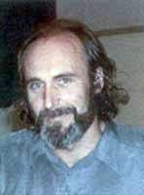
La Plaza Joaquín Elizalde es una continuación de la Plaza de las Chirivitas, debe su nombre a Joaquín Elizalde Alcalde de Logroño durante los años 1926-1930, en ella se instala todos los años el mercado de los pimientos muy popular entre los logroñeses. La plaza presenta un foso en forma de anfiteatro donde está instalada la obra "Concierto", realizada por Miguel Angel Sainz, compuesta por varios músicos. Las esculturas representan a músicos interpretando el "Concierto para clave y cinco instrumentos" de Manuel de Falla. En esta plaza podemos contemplar entre otras especies, plataneros centenarios, naranjos, robles, cipreses y un tejo, plantado por sus Majestades los Reyes de España con motivo del Noveno Centenario del Fuero de Logroño.
Miguel Ángel Sáinz Jiménez fue un pintor, escultor, arquitecto y cineasta riojano, considerado uno de los más grandes artistas que ha dado esta comunidad.
Miguel Ángel Sainz
Notes:
2

Slide 3
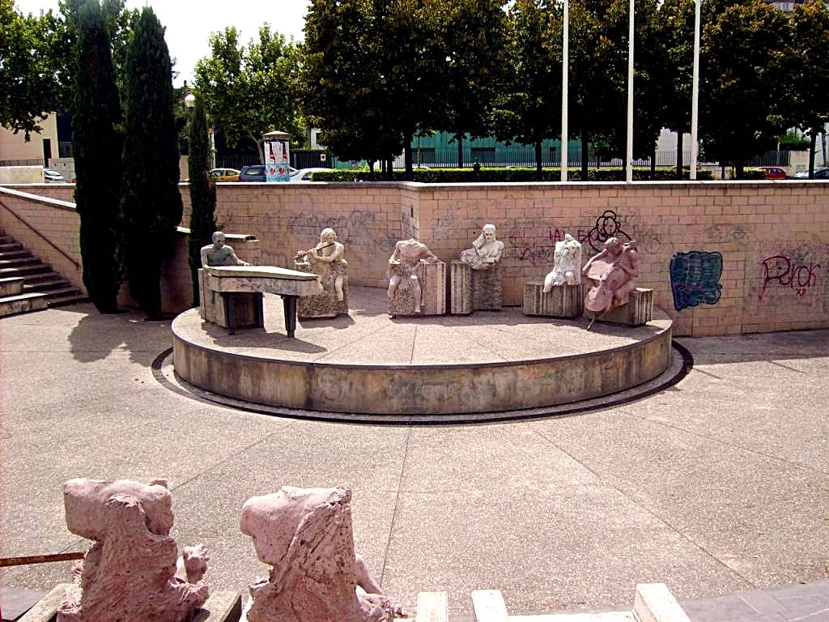

Slide 4
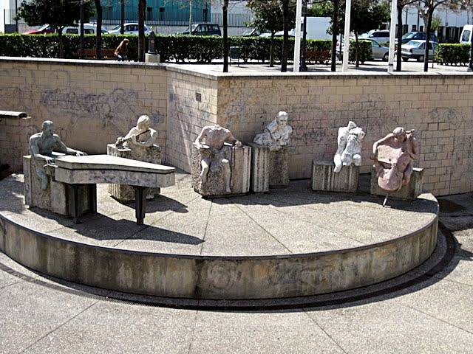
Notes:
4

Slide 5
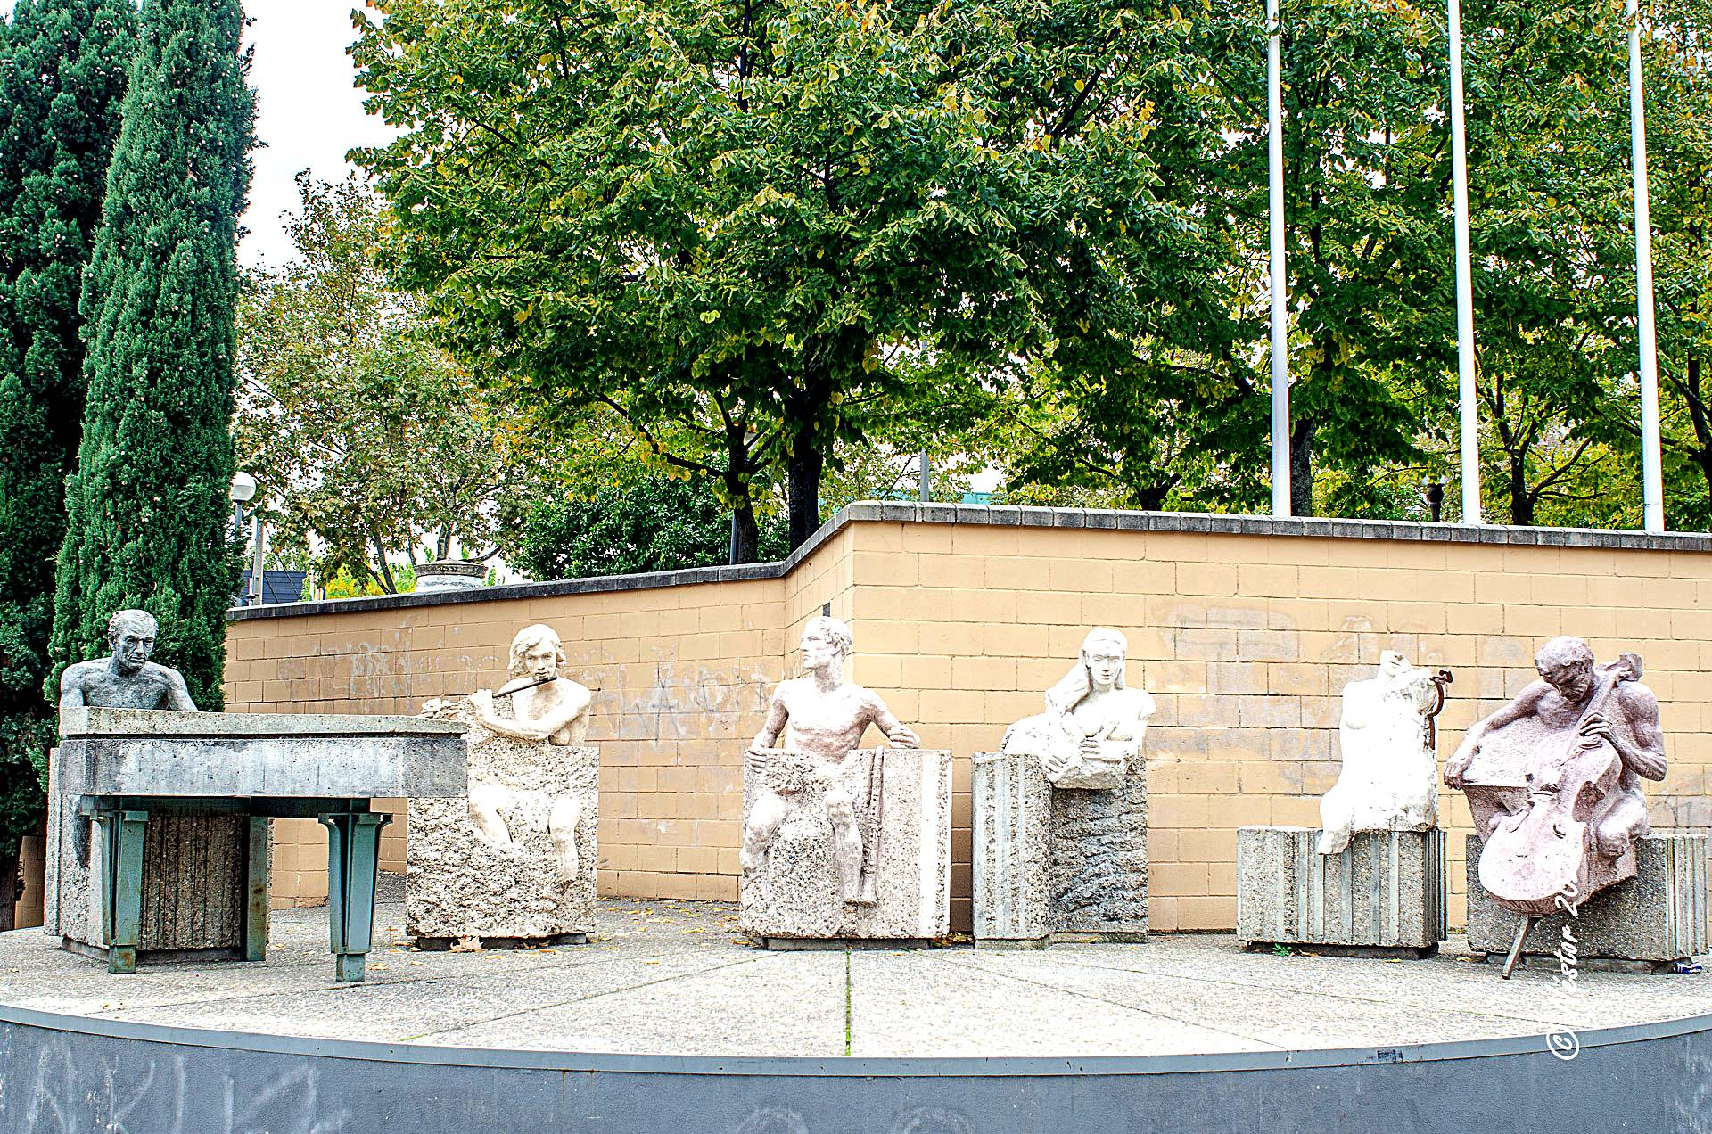

Slide 6
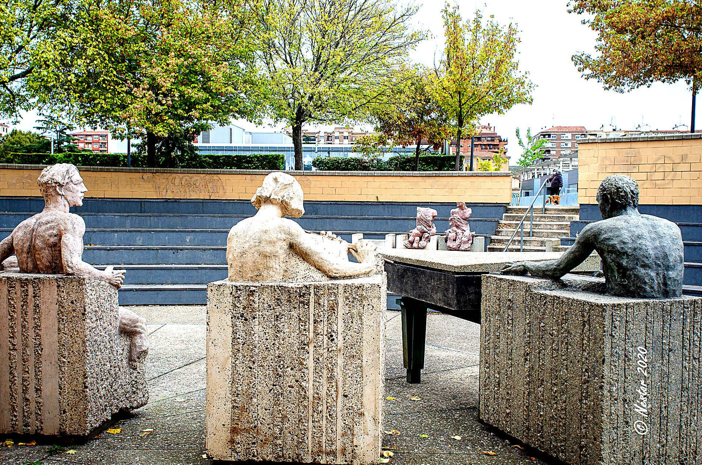

Slide 7
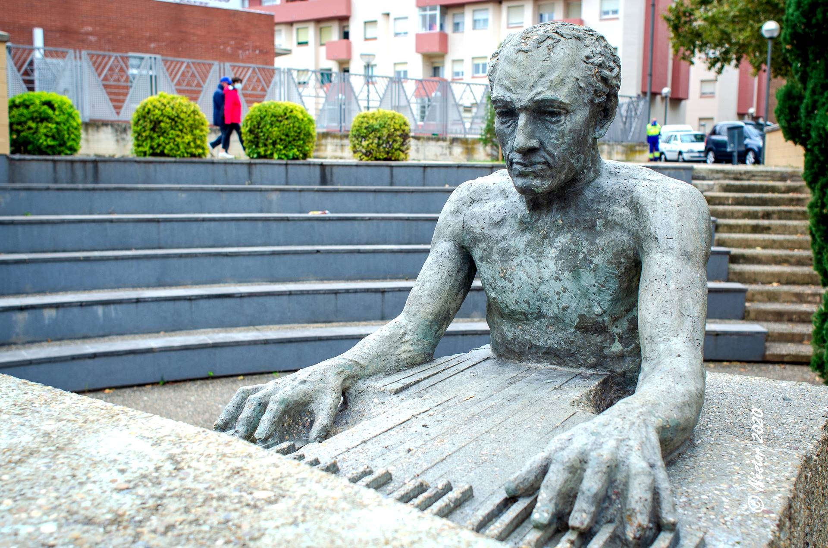

Slide 8
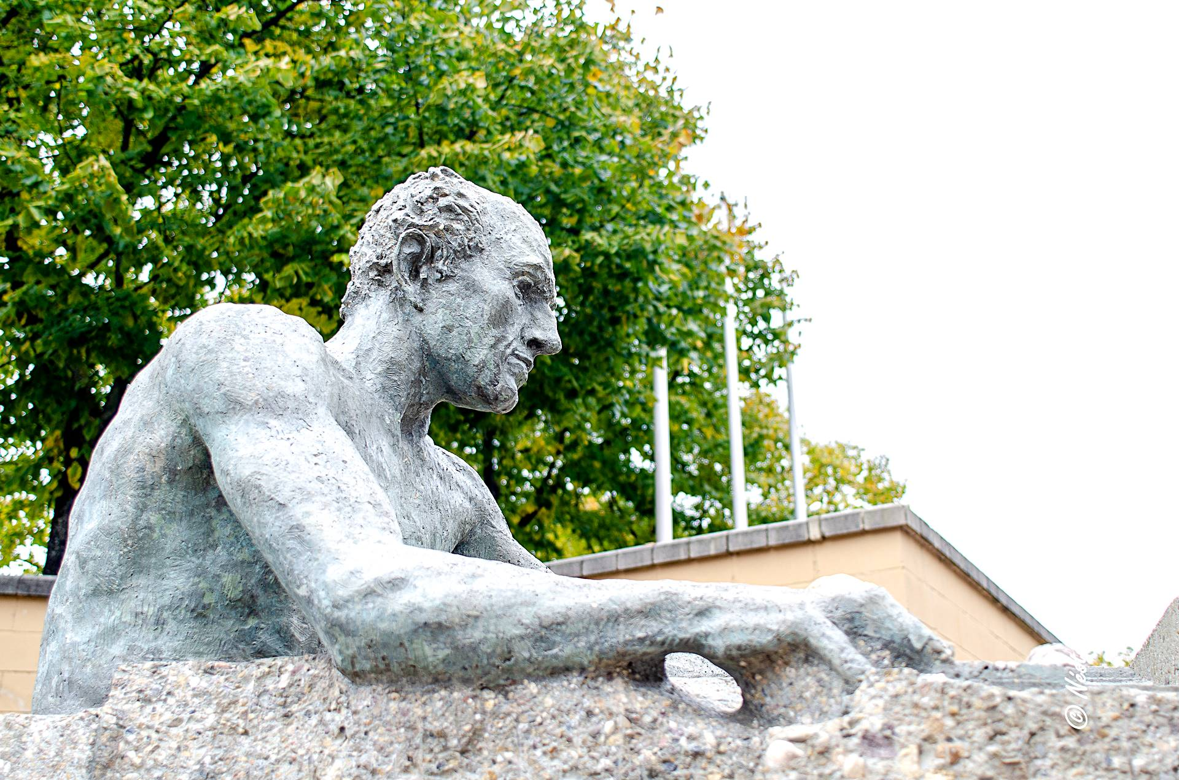

Slide 9
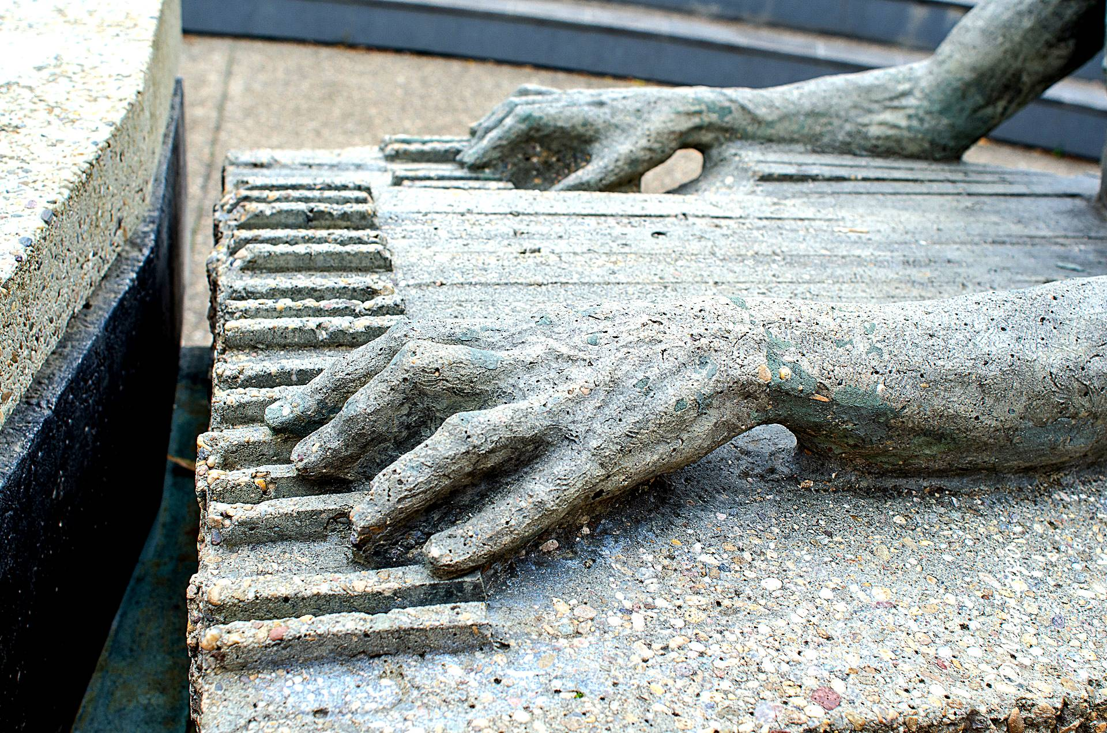

Slide 10
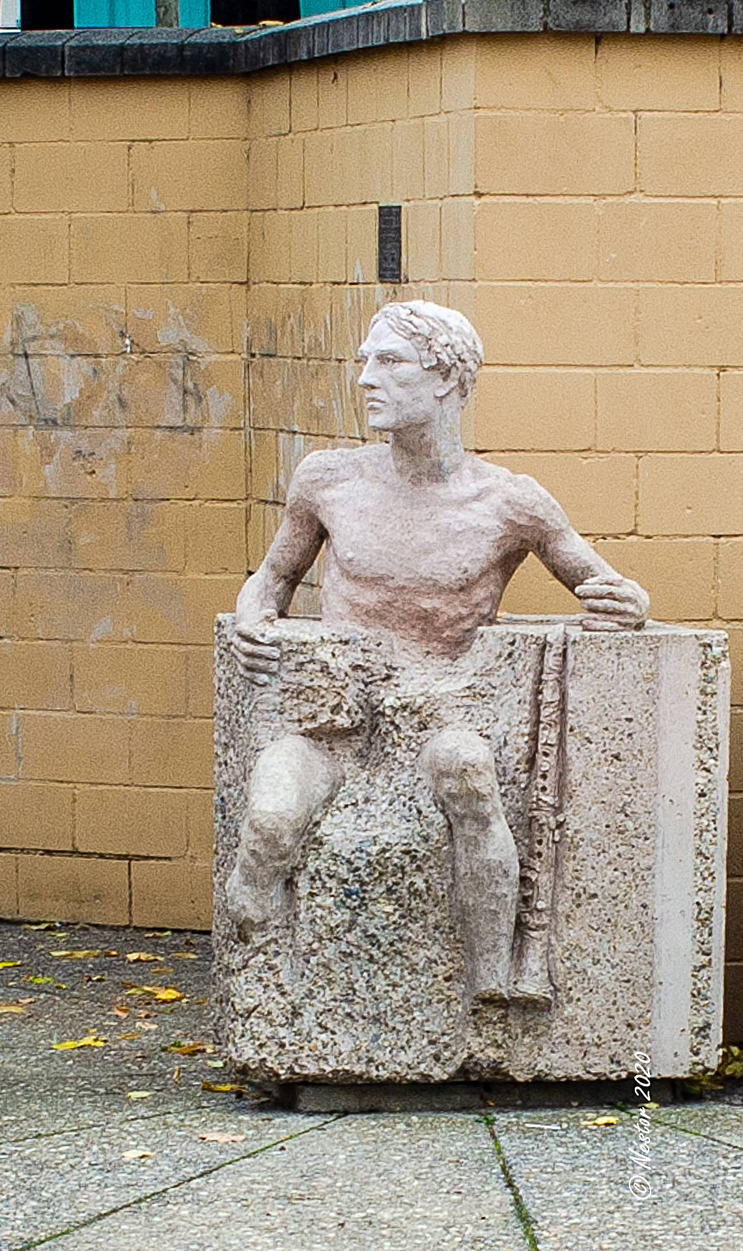
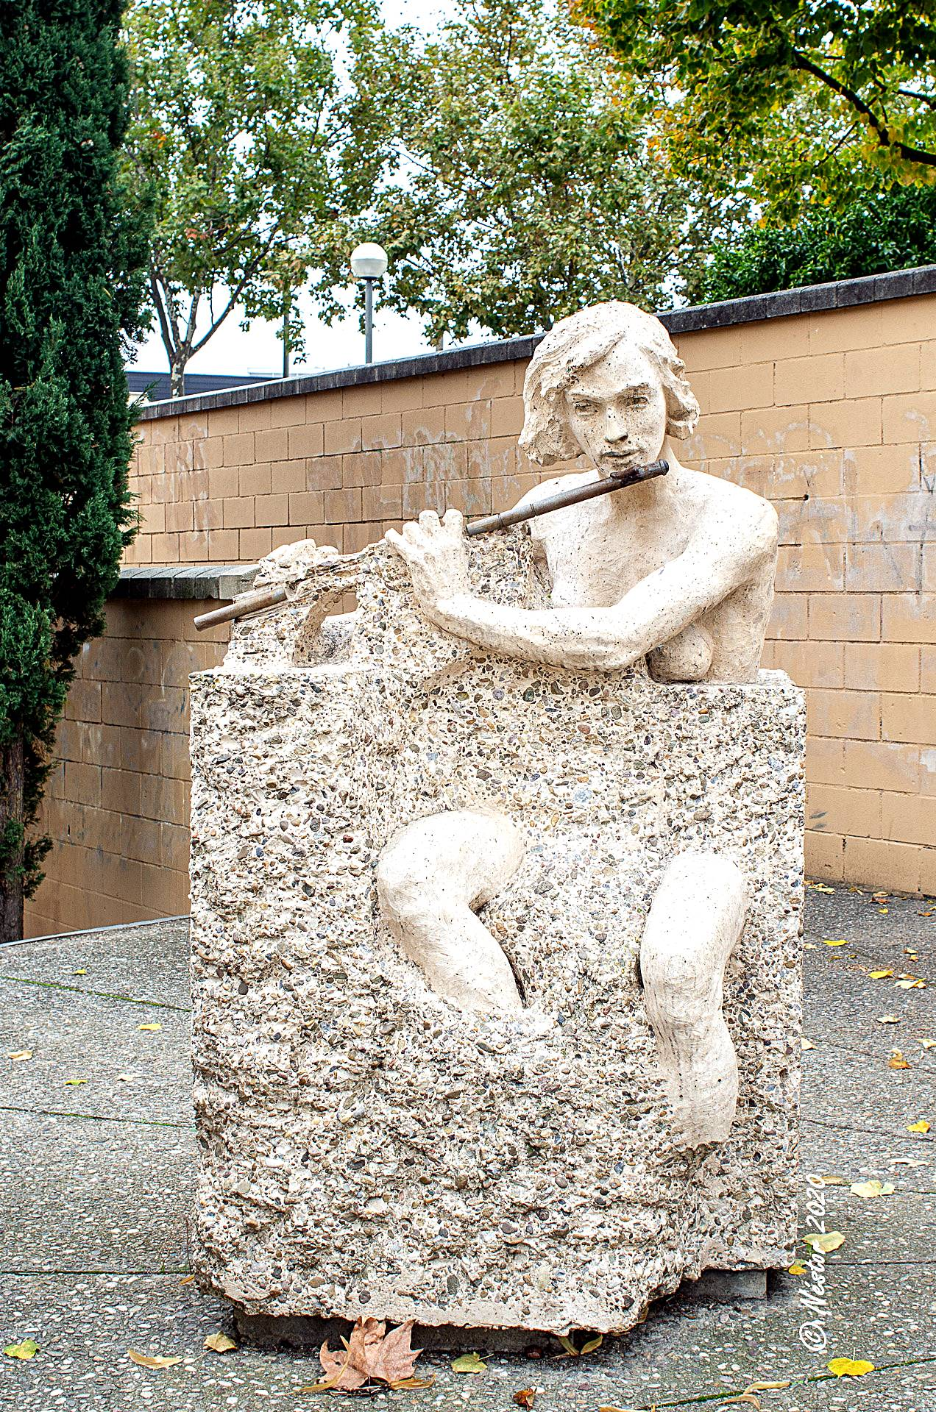

Slide 11
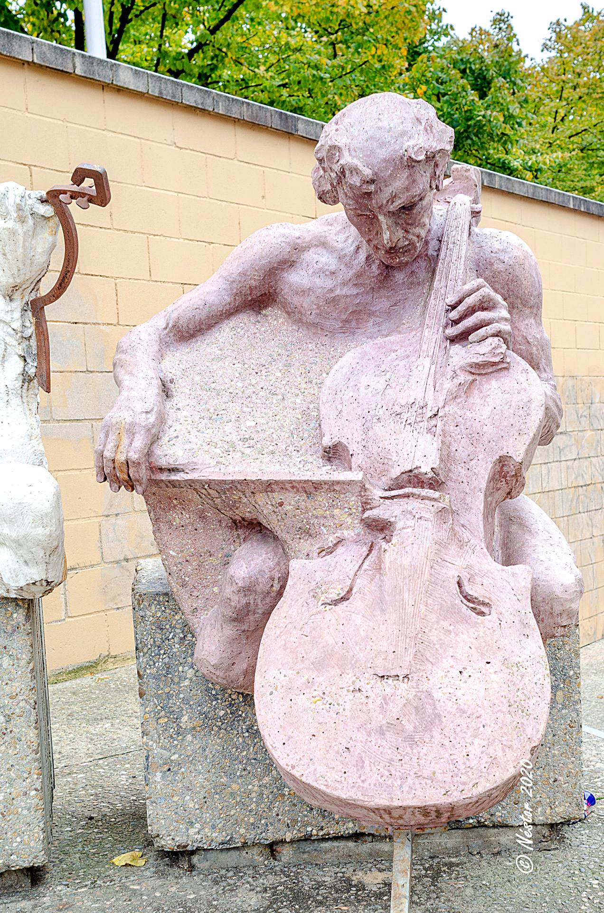
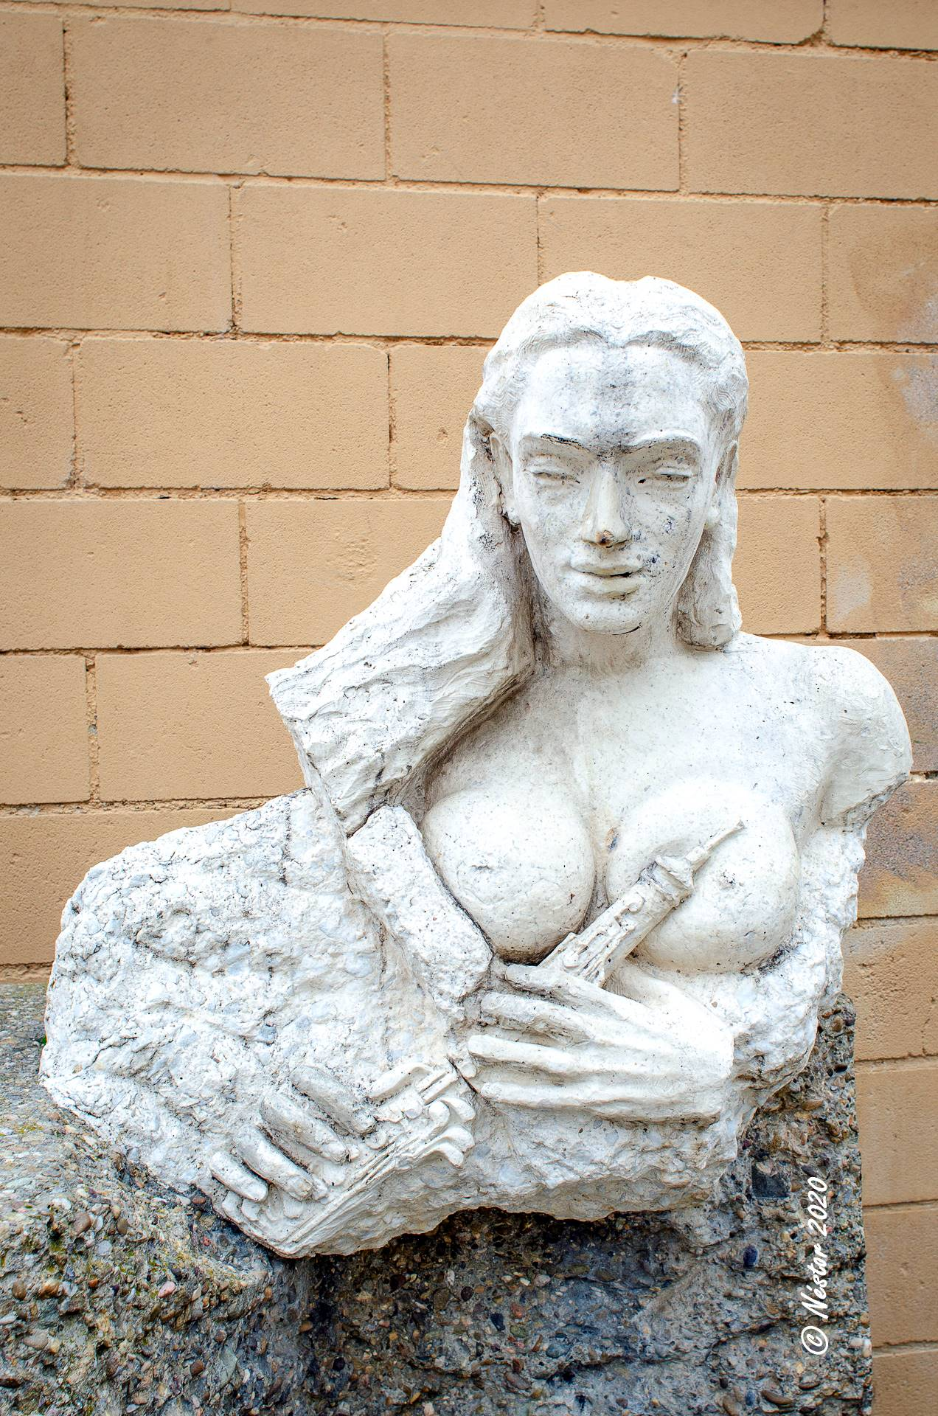

Slide 12
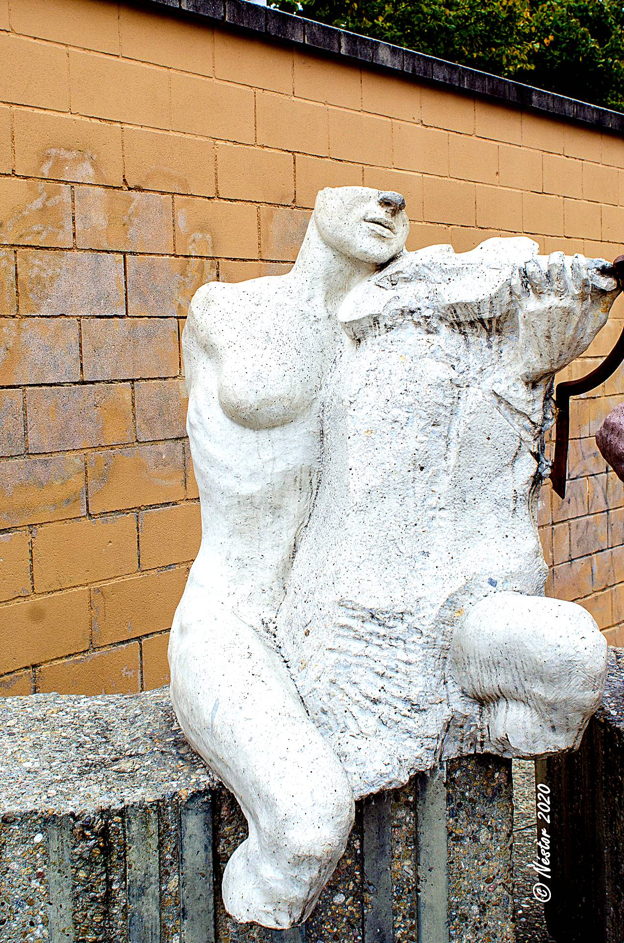
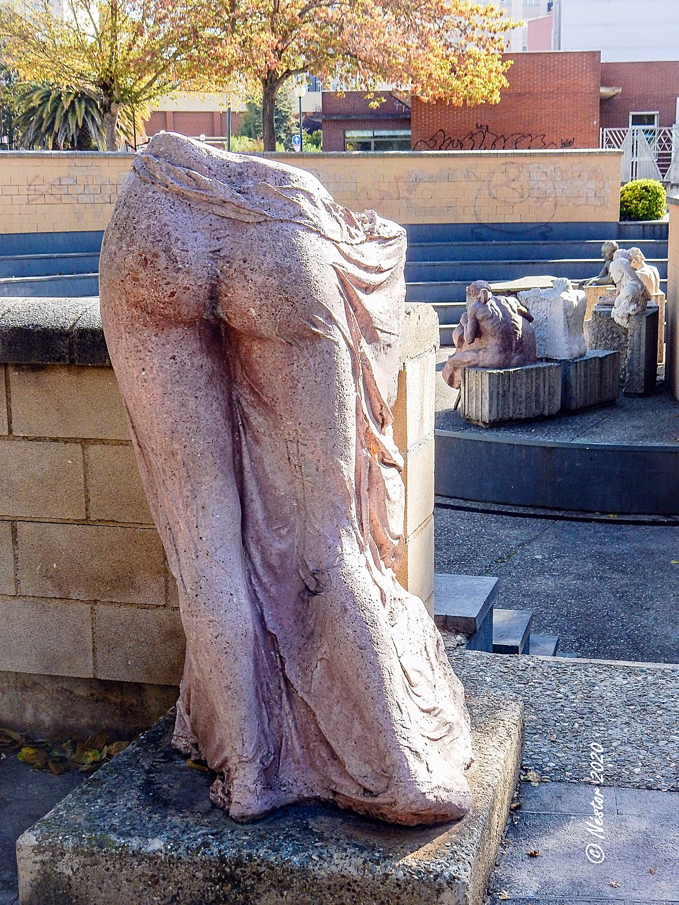

Slide 13
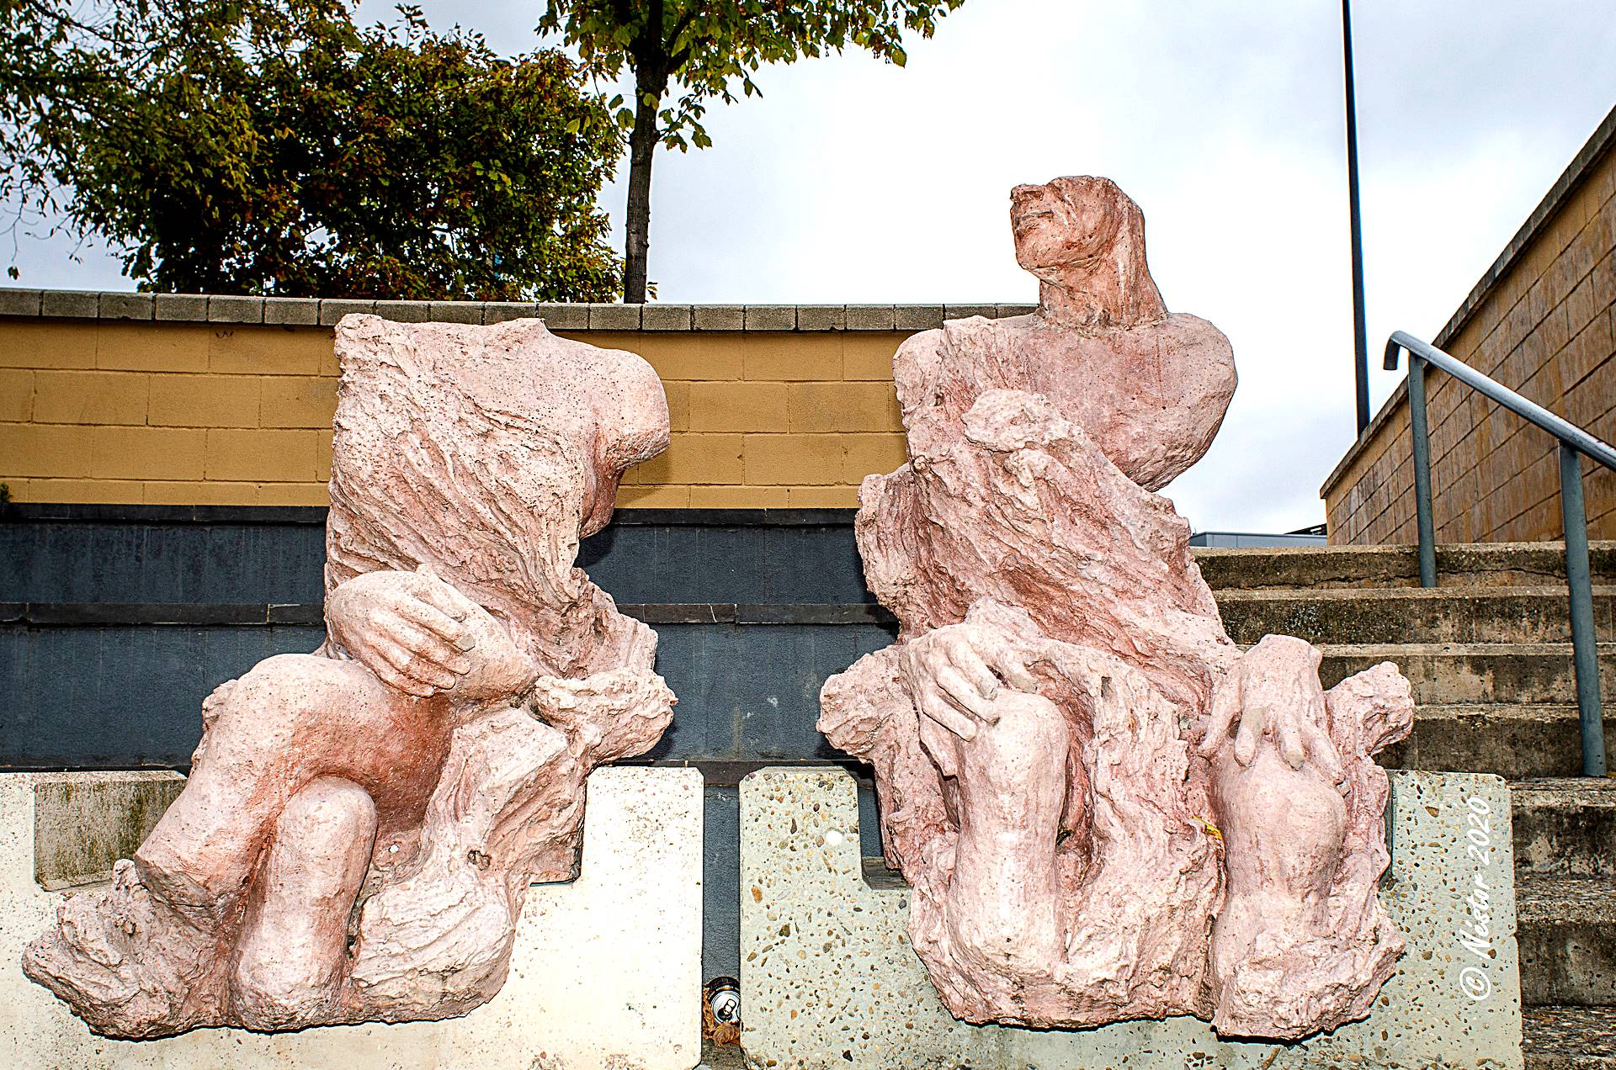
Notes:
13

Slide 14
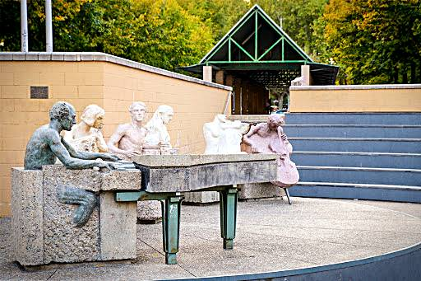

Slide 15
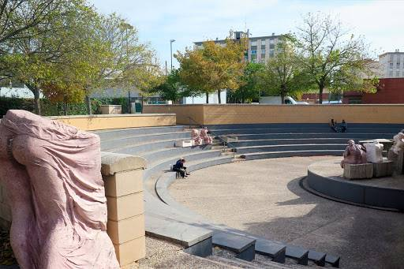

Slide 16

GRACIAS POR TU VISITA
Y QUE TENGAS UN BUEN DÍA
VICTOR NOVELLÓN

Slide 17







¿Te ha gustado?
Puedes ver más entrando
Aquí
Además puedes recibir powerpoints en tu correo electrónico suscribiéndote aquí:

